Slide 1

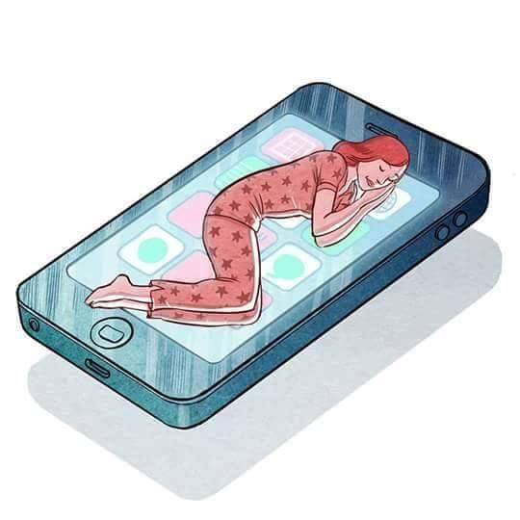


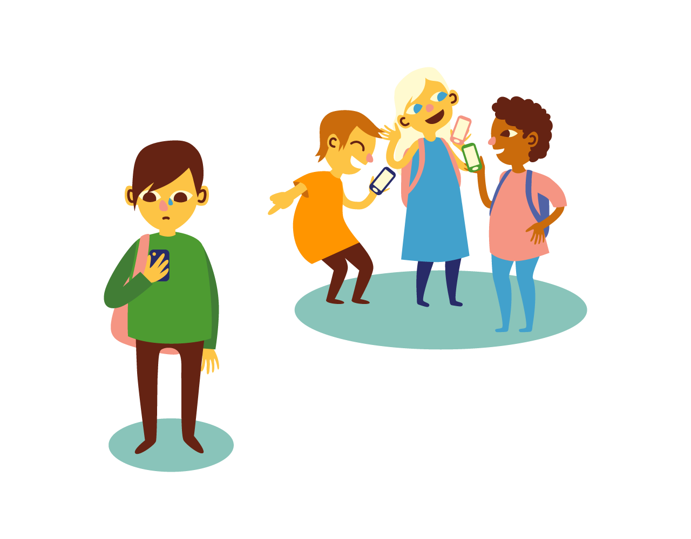
Better 2gether.
Consecuencias graves como la depresión e incluso el suicidio.
La tecnología ha fomentado en mayor medida el aislamiento.
Nuestro objetivo es que la tecnología en verdad una a las personas.
El aislamiento es una conducta muy común en la actualidad.
Better 2gether:
Identifica a las personas que tienen un estilo de vida solitario.
Propicia un ambiente de interacción social.
Previene las causas que llevan al aislamiento.
Notes:
Equipo 4:
Mauricio Rodriguez
Kirbey García
Jorge Canché
Edwin Fajardo
Workplace:
https://drive.google.com/drive/folders/1iURsASzyyrnSMygV669EZ8ddjnd31P51?usp=sharing

